Slide 1
Julián Nonino
Procesamiento de Datos en Tiempo Real
Usando Docker, Zookeeper, Kafka y Storm
Especialización en Ingeniería en Sistemas de Información
Dirección de Posgrado
Facultad Regional Córdoba
Universidad Tecnológica nacional
- 2017 -

Slide 2
Objetivos
Objetivos Secundarios
Plantear un modelo de generación y procesamiento de datos sencillo que ayude a visualizar el funcionamiento del sistema.
Demostrar el rol de Zookeeper dentro de los sistemas distribuidos.
Demostrar el rol de Kafka y Storm dentro de los sistemas de procesamiento de datos en tiempo real.
Estudiar y utilizar Docker como herramienta de despliegue de los componentes del sistema ayudando a la escalabilidad del sistema.
Utilizar Docker Compose como mecanismo de despliegue del sistema y conexión de los componentes del mismo.
Implementar un sistema de procesamiento de datos en tiempo real como prueba de concepto utilizando las ultimas tecnologías de la industria como son Docker, Zookeeper, Kafka y Storm.

Slide 3
Introducción
Procesamiento en tiempo real, Docker,
Apache Zookeeper, Apache Kafka, Apache Storm

Slide 4
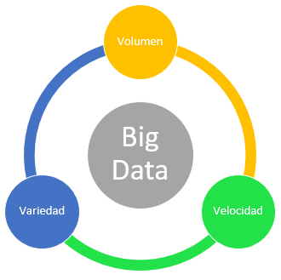
Procesar Datos en Tiempo Real
Grandes Cantidades de Datos
Datos de Todo Tipo
El sistema debe ser capaz de:
Procesar cantidades enormes de datos permitiendo filtrado, agregación, predicción, alertas, reglas, etcétera.
Respuesta en tiempo real a los mensajes/eventos recibidos.
Asegurar rendimiento y escalabilidad cuando el volumen de datos crece en tamaño y/o complejidad.
Integración fácil y rápida con la infraestructura y fuentes de datos existentes.
Rapida implementación y puesta en producción de nuevos requisitos de procesamiento.
Millones de Mensajes por Segundo

Slide 5
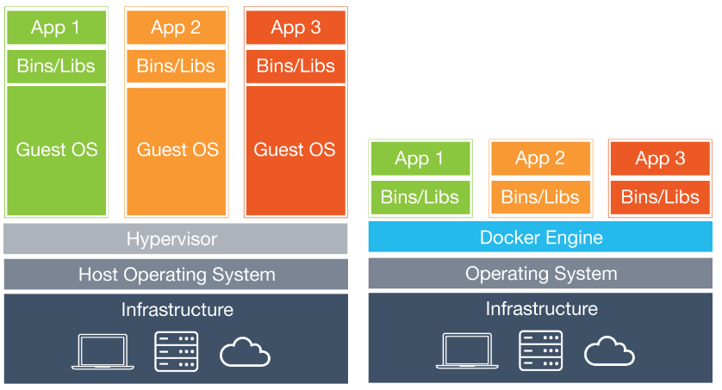
Docker
Aislamiento
Contenedores
Abstracción
Encapsulamiento
Versionado
Máquina Virtual
Container de Docker

Slide 6
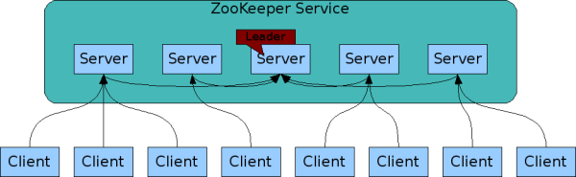
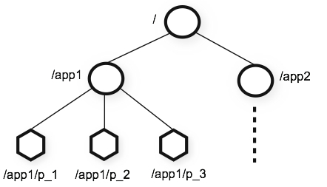
Apache Zookeeper
Coordinación
Sincronización
Consistencia
Atomicidad
Confiabilidad
Rapidez
Ordenamiento
Replicación

Slide 7
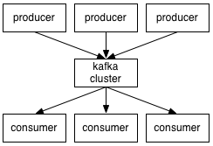
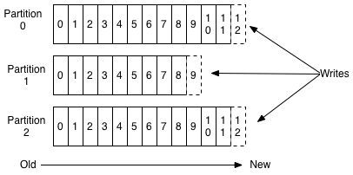
Apache Kafka
Mensajes
Particionado
Replicación
Productores
Consumidores
Distribuido

Slide 8
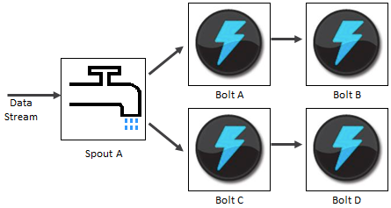
Apache Storm
Topologías
Bolts
Tuplas
Flujos de Datos
Spouts
Procesamiento de Datos

Slide 9
Desarrollo
Arquitectura, Diseño e Implementación

Slide 10
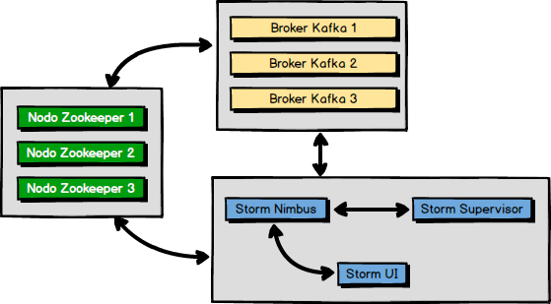
Arquitectura

Slide 11
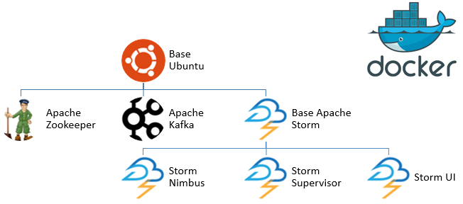
Imágenes de Docker Creadas

Slide 12
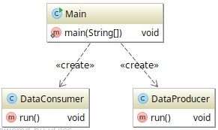
Productor de Datos para Apache Kafka

Slide 13
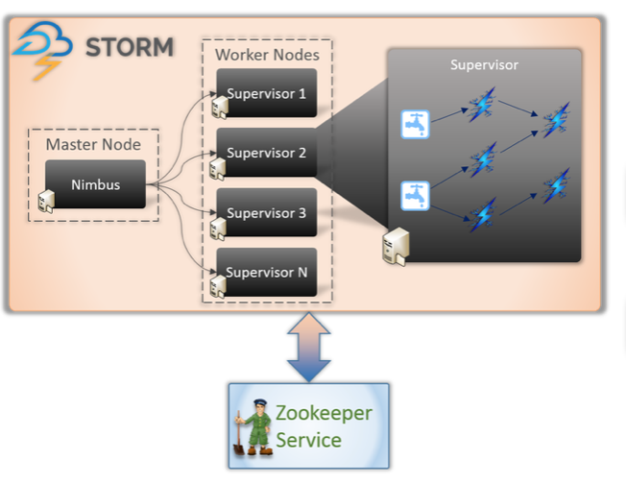
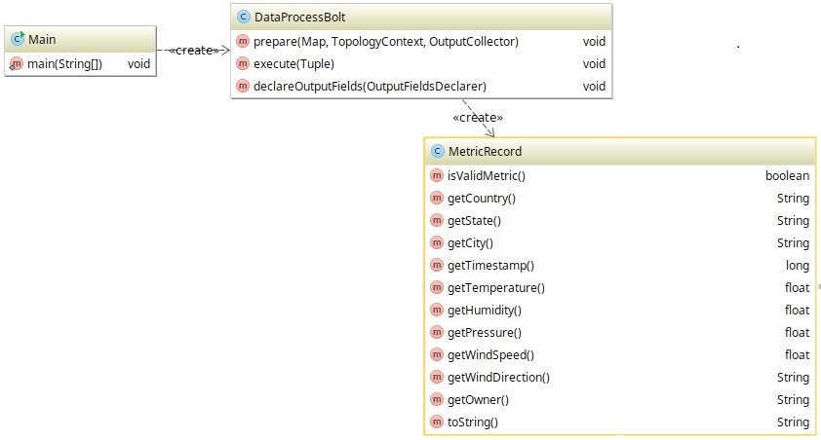
Apache Storm

Slide 14
Resultados
Inicio y Ejecución Del Sistema

Slide 15
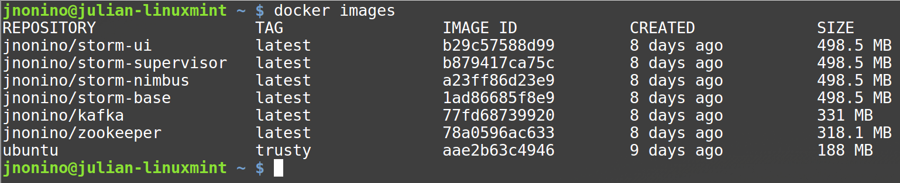
Lista de Imágenes de Docker

Slide 16
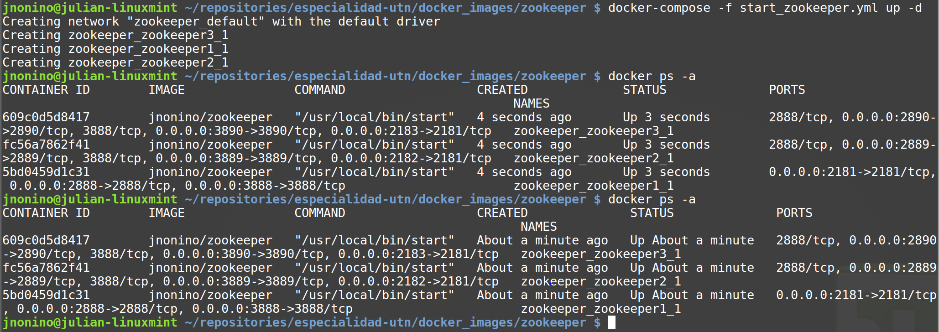
Iniciar Clúster de Zookeeper

Slide 17
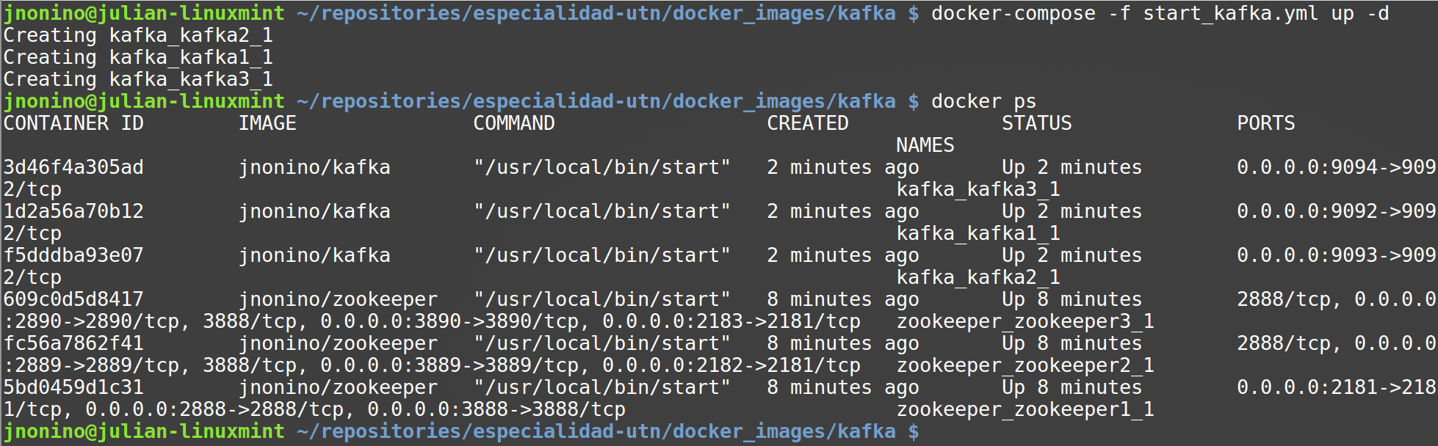
Iniciar Clúster de Kafka

Slide 18
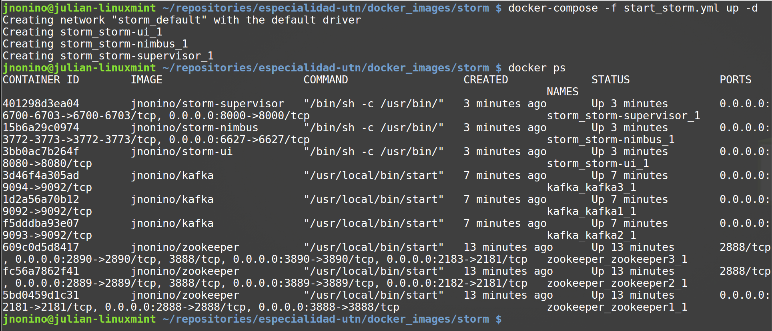
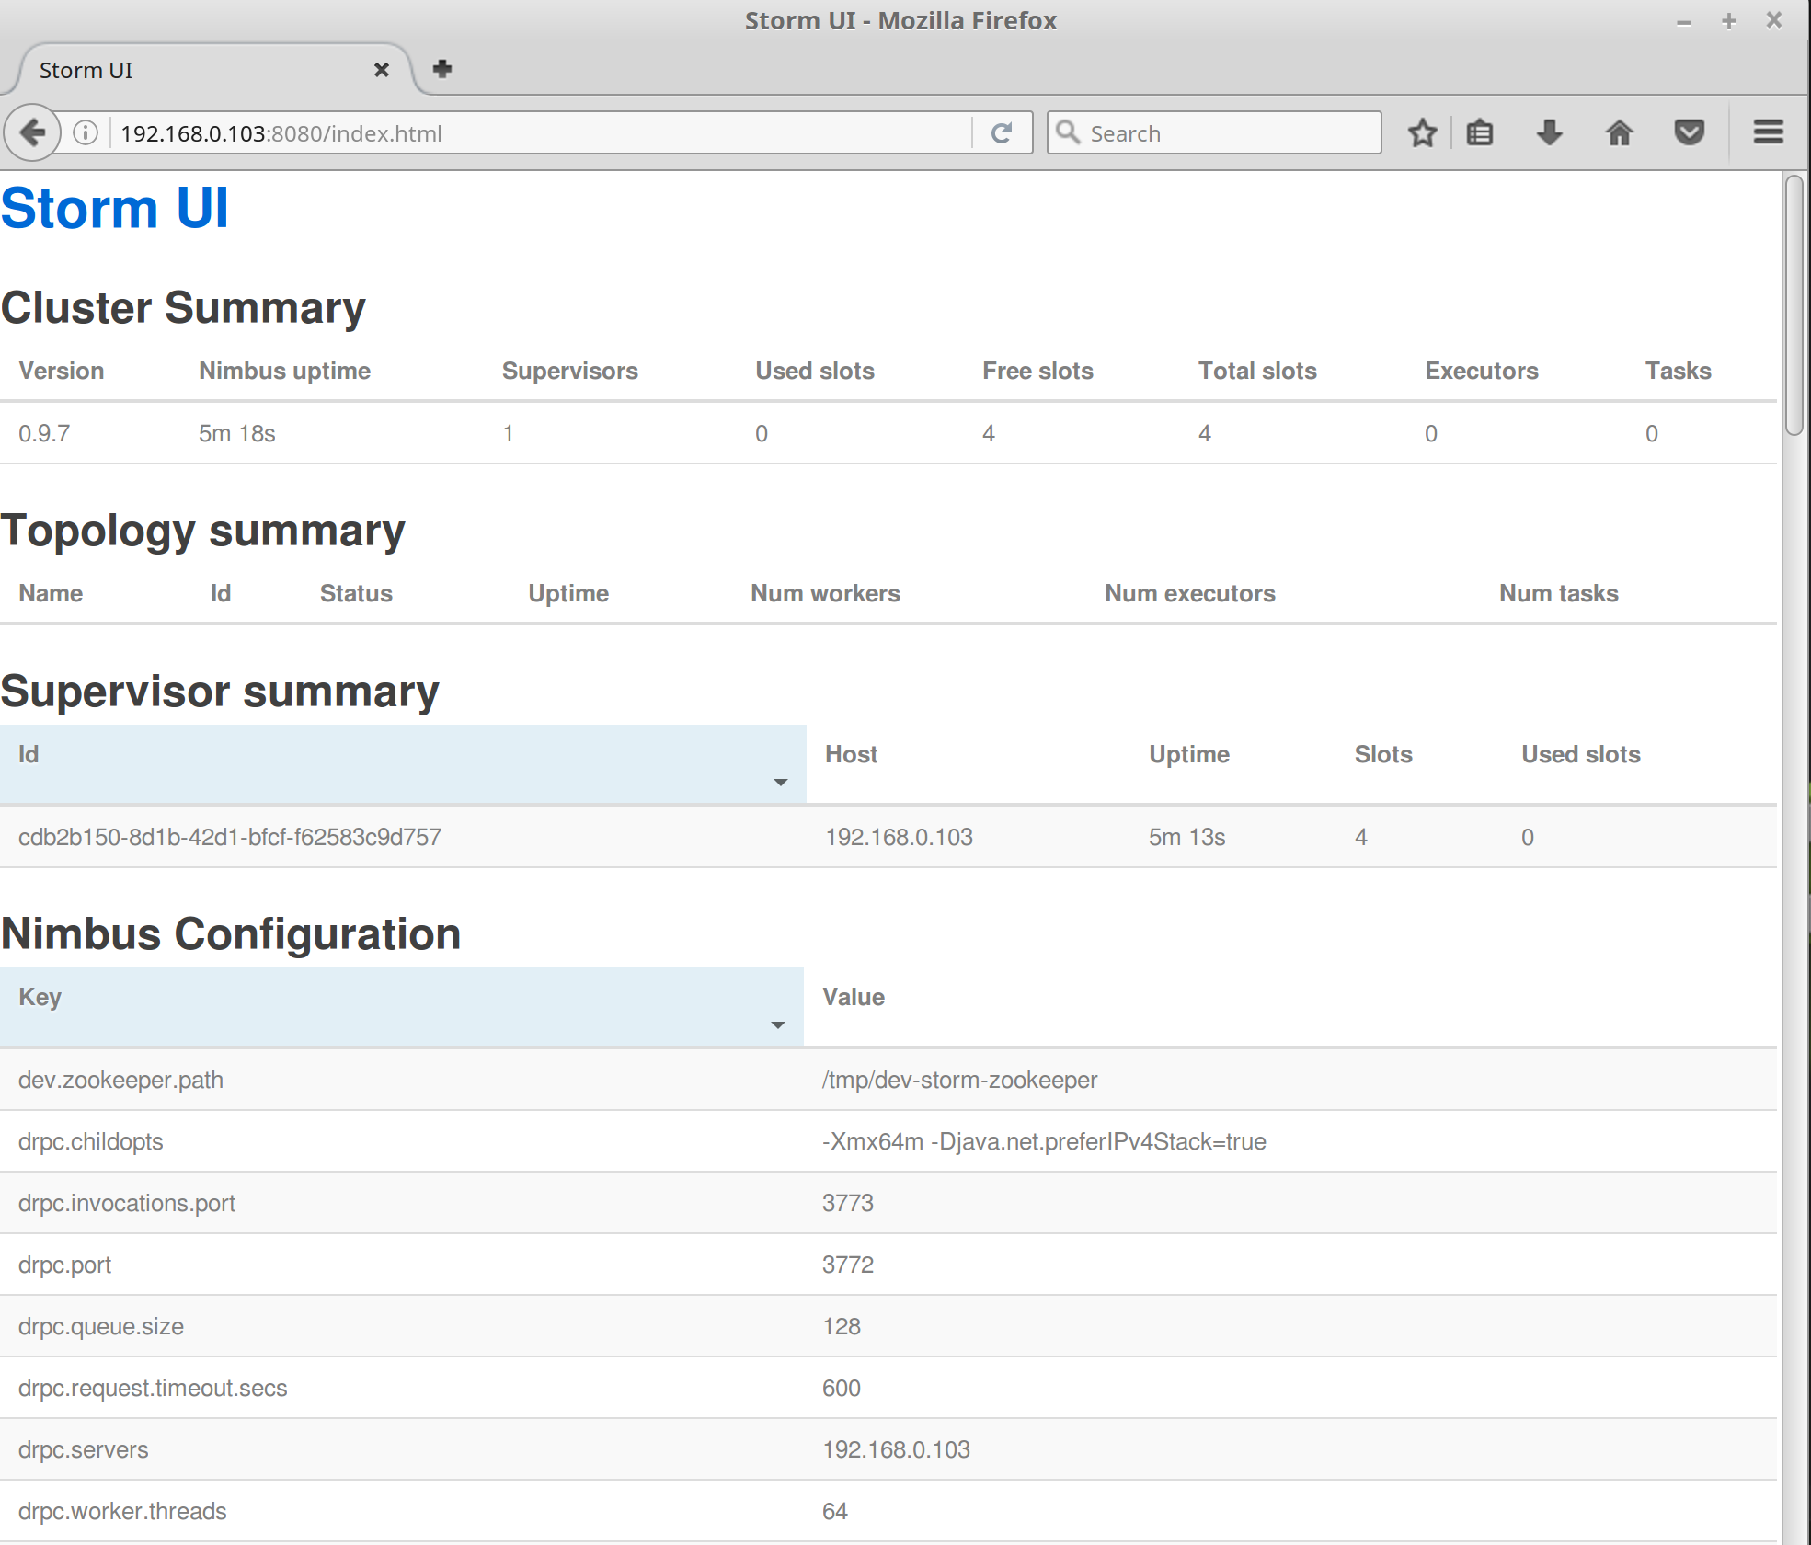
Iniciar Clúster de Storm

Slide 19
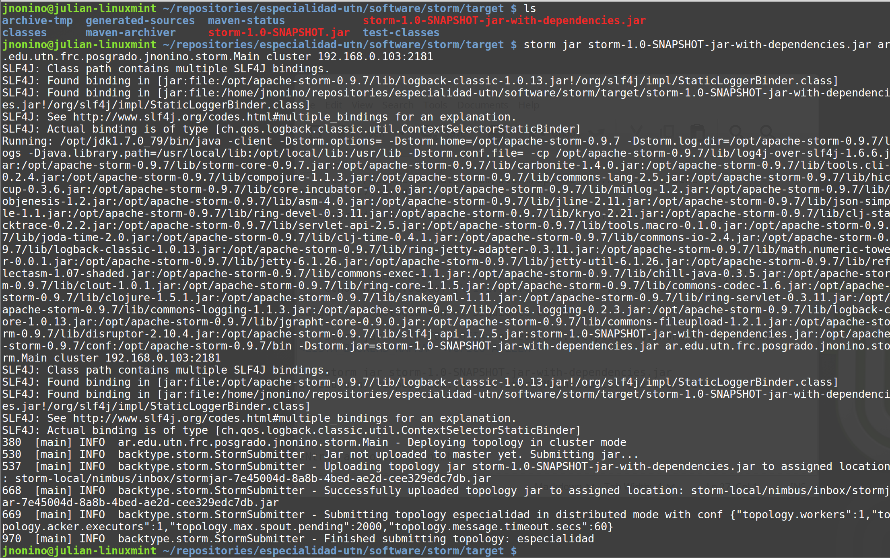
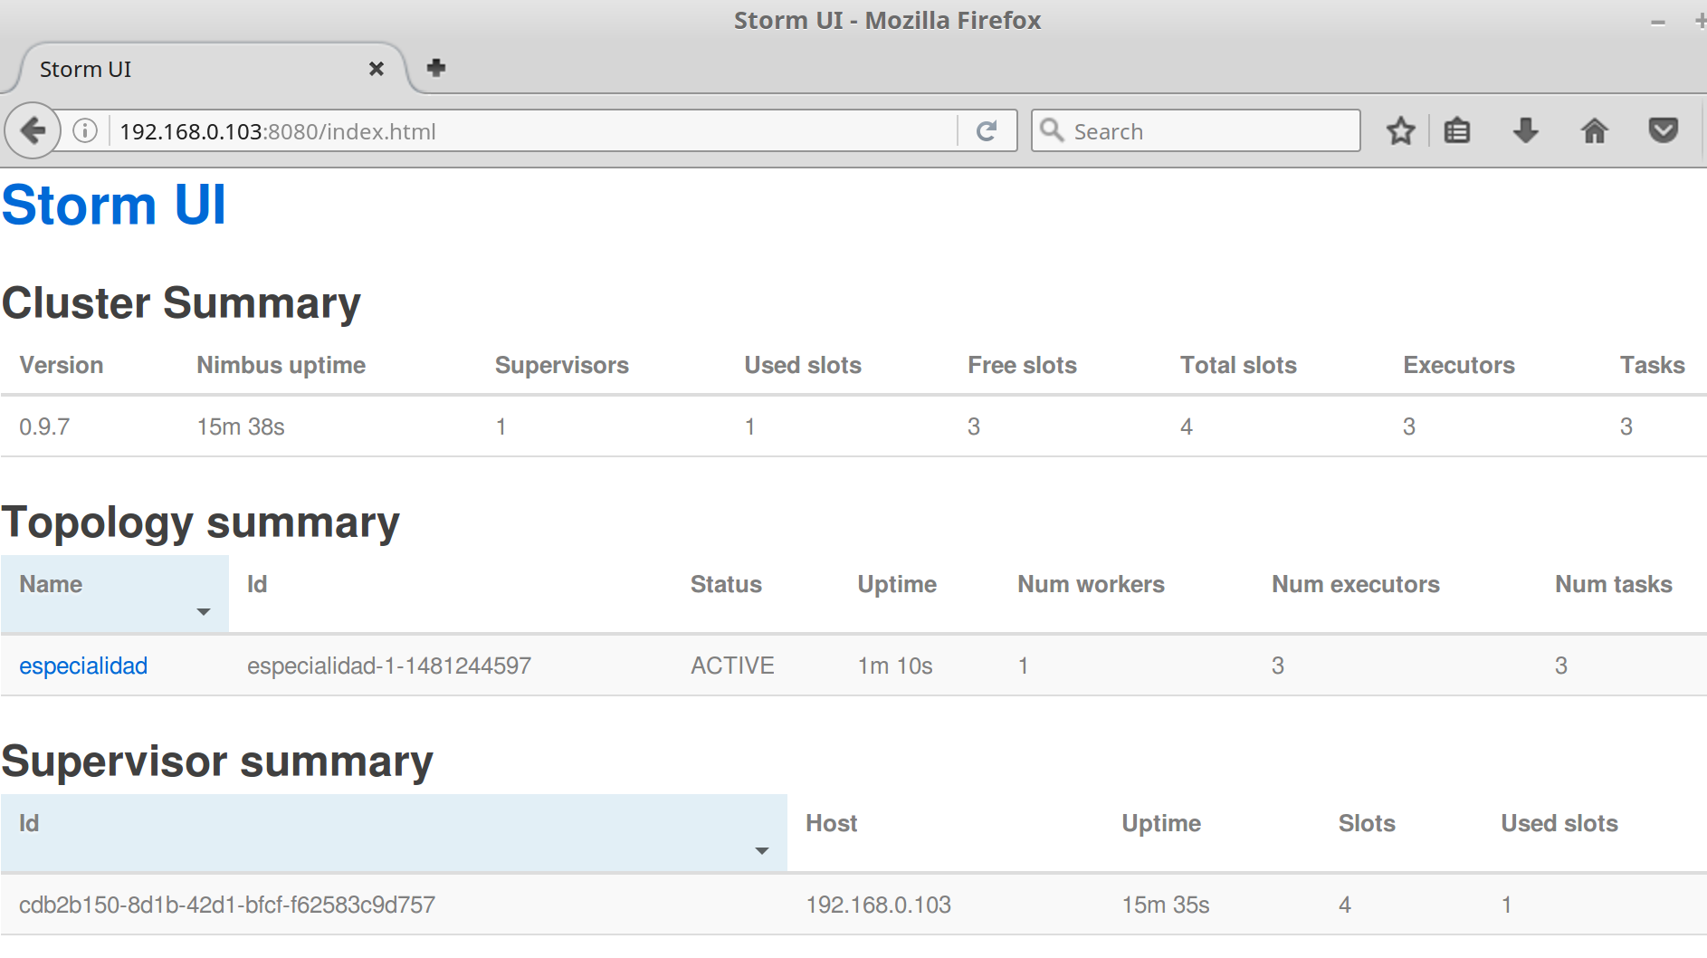
Subir la Topología a Storm

Slide 20
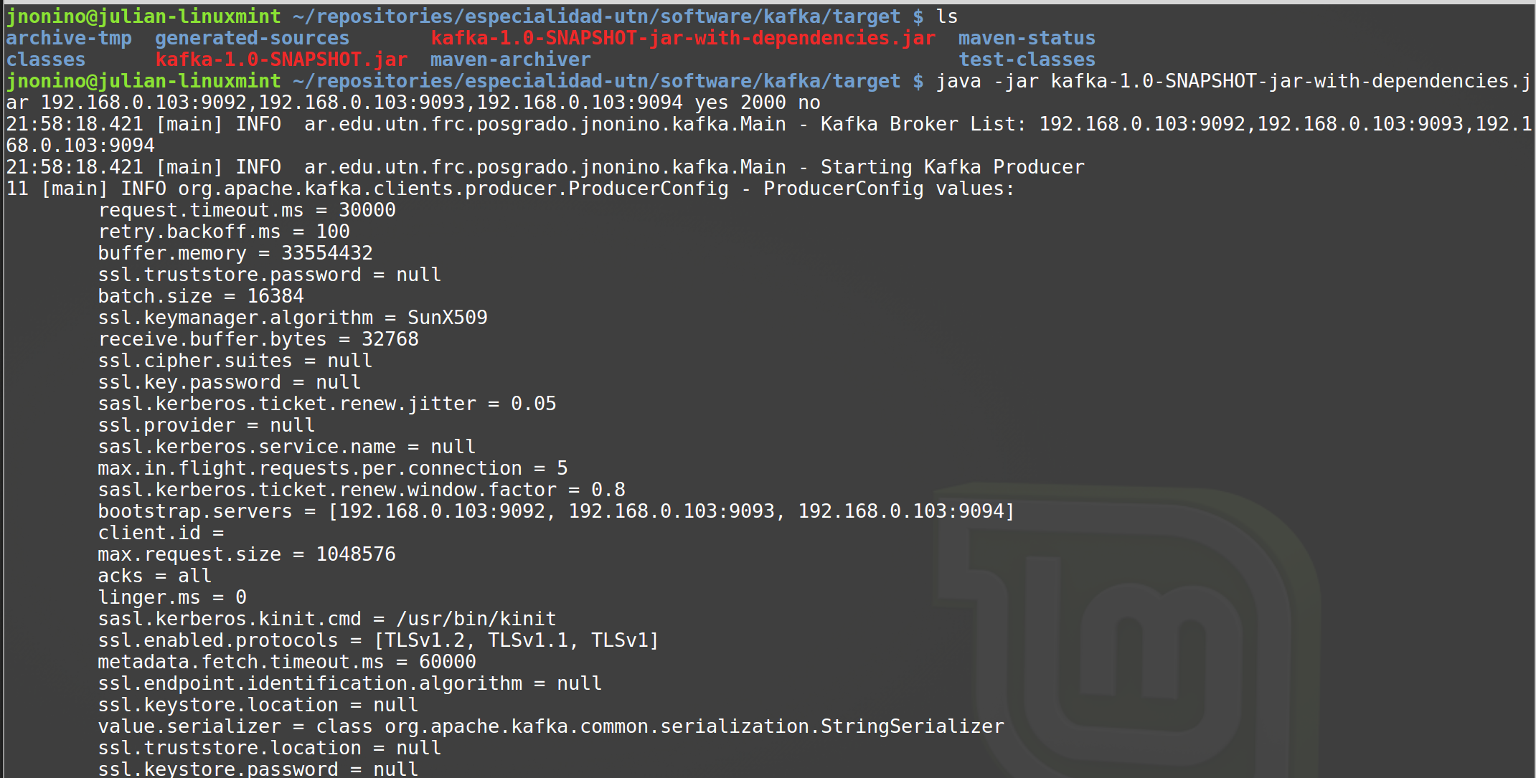
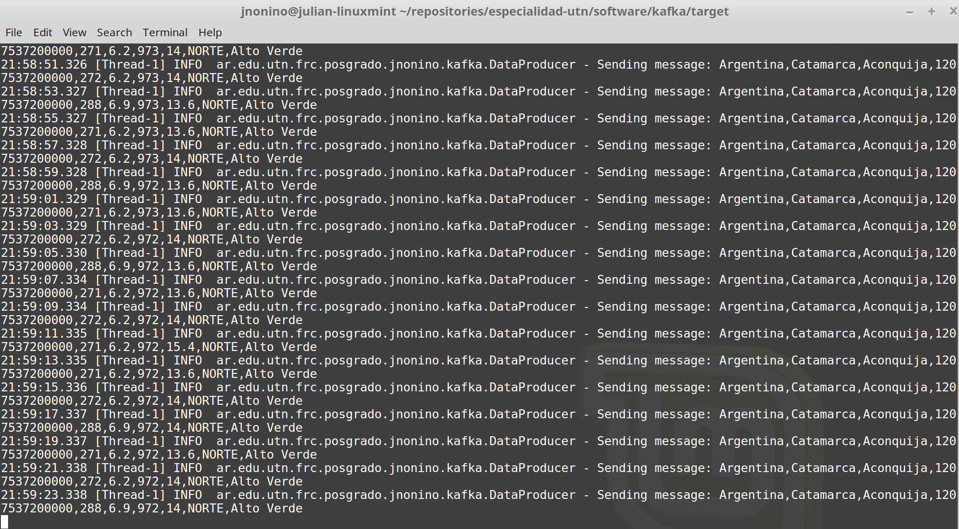
Producir y Enviar Datos a Kafka

Slide 21
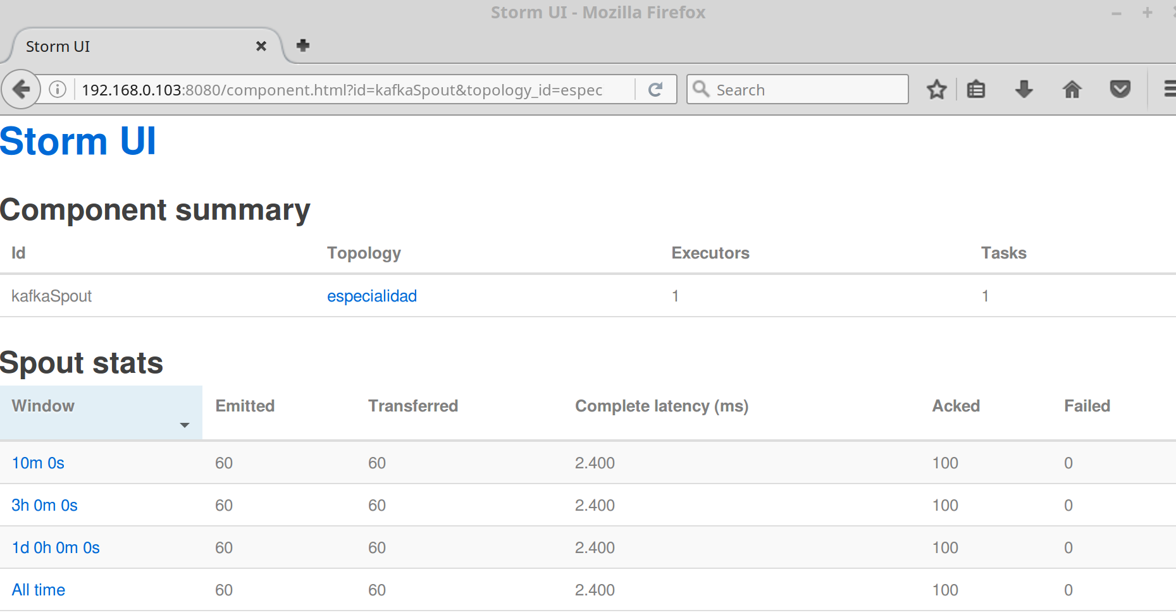
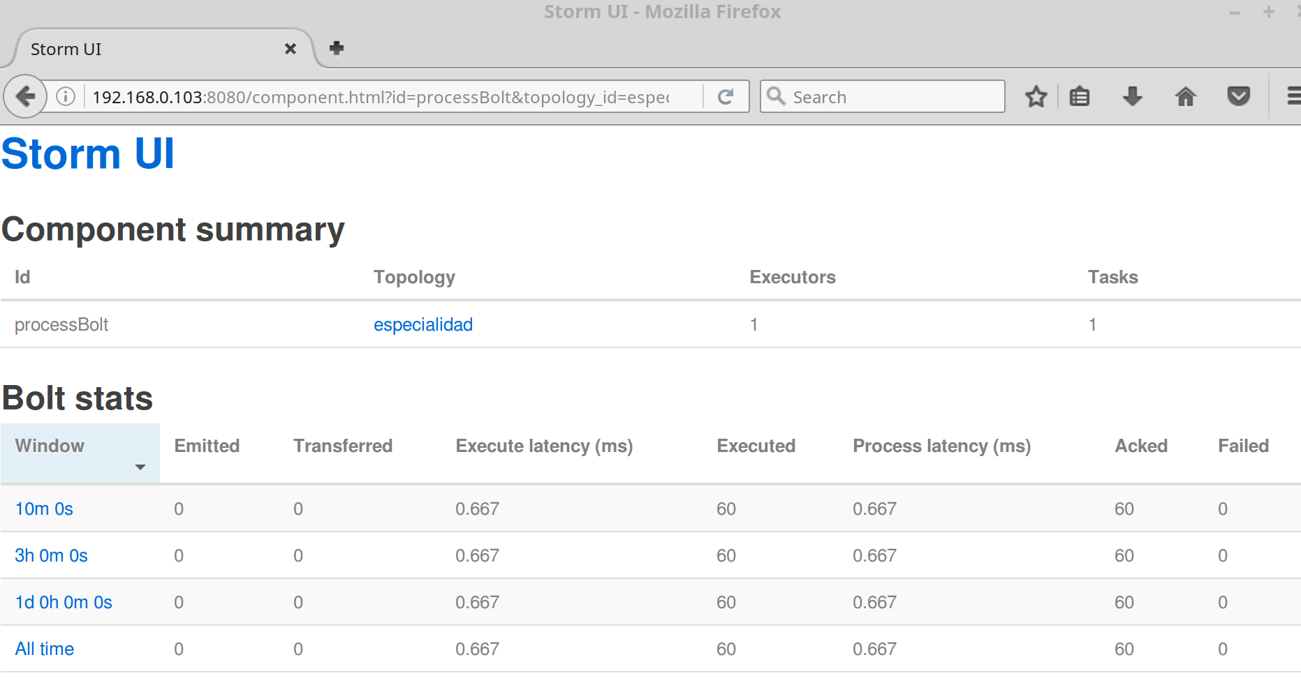
Datos Procesados por Storm (1)

Slide 22
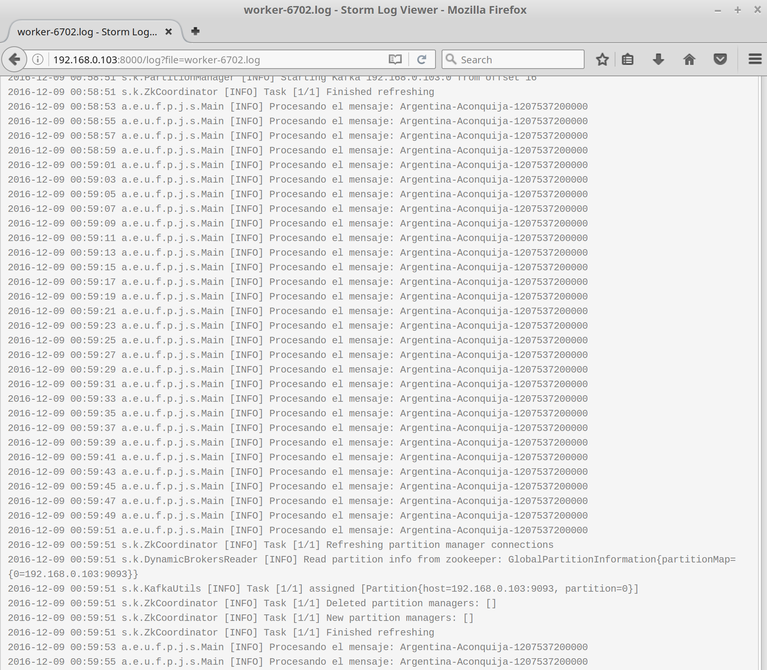
Datos Procesados por Storm (2)

Slide 23
Conclusiones

Slide 24
Conclusiones
Se ha desarrollo a modo de prueba de concepto un sistema de procesamiento de datos en tiempo real.
Se ha utilizado exitosamente Docker como mecanismo de desarrollo y despliegue de la arquitectura del sistema.
Se describió y mostró el uso y configuración de herramientas como Apache Zookeeper, Apache Kafka y Apache Storm.
Queda demostrado claramente como el uso de estas herramientas simplifica el desarrollo inicial de un sistema de procesamiento de datos.
La gran cantidad de datos que se producen en la actualidad a cada segundo, sobretodo con el crecimiento de la industria IoT (Internet de las Cosas), convierte al procesamiento de datos en tiempo real, no solo en un deseo sino en una necesidad para cualquier compañía del mercado.
Este trabajo sirve como punto de partida para comenzar a utilizar las herramientas mas populares del mercado para procesar datos en tiempo real.

Slide 25
Trabajo Futuro
Autodescubrimiento de servicios
Migración a la nube y auto escalabilidad
Almacenamiento de datos
Analytics (análisis y reportes sobre grandes volúmenes de datos)
Nuevas topologías para agregar funcionalidad al sistema.
Escalabilidad

